Slide 1
5.1. Το γενετικό υλικό οργανώνεται σε χρωμοσώματα

Slide 2
DNA: η ‘’ταυτότητά’’ μας
Όλοι οι οργανισμοί εμφανίζουν συγκεκριμένα δομικά χαρακτηριστικά και επιτελούν συγκεκριμένες λειτουργίες.
Υπεύθυνες για αυτό είναι οι πρωτεΐνες!!! Οι πρωτεΐνες καθορίζουν τη δομή και τη λειτουργία των κυττάρων και του οργανισμού.
Η δράση των πρωτεϊνών εξαρτάται από τη σύστασή τους δηλαδή από τη σειρά των αμινοξέων που τις αποτελούν.
Η σειρά των αμινοξέων σε μια πρωτεΐνη καθορίζεται από τη γενετική πληροφορία που βρίσκεται στο γενετικό υλικό (DNA) και μάλιστα σε συγκεκριμένες περιοχές του, που ονομάζονται γονίδια.

Slide 3
Με άλλα λόγια…
Σειρά των νουκλεοτιδίων στο δεοξυριβονουκλεϊκό οξύ(DNA)
Σειρά αμινοξέων στην πρωτεΐνη
Λειτουργία της πρωτεΐνης
Δομή και λειτουργία του οργανισμού

Slide 4
DNA και περιβάλλον
Εκτός από τη γενετική πληροφορία που αποθηκεύεται στο DNA μας, η δομή και η λειτουργία του οργανισμού εξαρτάται και από το περιβάλλον στο οποίο ζει ο οργανισμός!
Το περιβάλλον καθορίζει ποια γονίδια θα εκφραστούν, σε ποια κύτταρα, πότε θα εκφραστούν και σε ποιο βαθμό θα εκφραστούν ΑΡΑ ποιες πρωτεΐνες θα παραχθούν, σε ποια κύτταρα, πότε θα παραχθούν και σε τι ποσότητα!

Slide 5
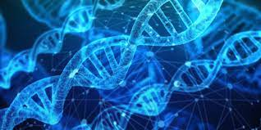
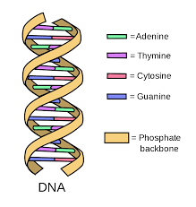
ΘΥΜΟΜΑΣΤΕ:
DNA(δεοξυριβονουκλεϊκό οξύ)=γενετικό υλικό γιατί στο DNA μας υπάρχει η γενετική πληροφορία
Είναι δίκλωνο μόριο που αποτελείται από νουκλεοτίδια!
Τα τμήματα του DNA μας που φέρουν τη γενετική πληροφορία ονομάζονται γονίδια.
TO DNA ΜΑΣ ΕΙΝΑΙ ΙΔΙΟ ΣΕ ΟΛΑ ΜΑΣ ΤΑ ΚΥΤΤΑΡΑ!
Το μισό DNA το παίρνουμε από τη μητέρα μας, το άλλο μισό από τον πατέρα μας!

Slide 6
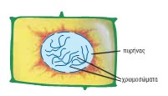
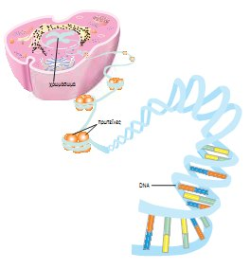
ΟΡΓΑΝΩΣΗ ΤΟΥ DNA ΜΑΣ ΣΕ ΧΡΩΜΟΣΩΜΑΤΑ
Στα ευκαρυωτικά κύτταρα, το γενετικό υλικό εντοπίζεται κυρίως στον πυρήνα και σχηματίζει δομές οι οποίες ονομάζονται χρωμοσώματα.
Σε ορισμένα στάδια της ζωής του κυττάρου τα χρωμοσώματα γίνονται ορατά ακόμη και με το οπτικό μικροσκόπιο.
Κάθε χρωμόσωμα δομείται κυρίως από DNA, το οποίο συσπειρώνεται με τη βοήθεια πρωτεϊνών.
Ο αριθμός των χρωμοσωμάτων είναι χαρακτηριστικός για κάθε είδος οργανισμού. Για παράδειγμα, στον άνθρωπο κάθε σωματικό κύτταρο έχει 46 χρωμοσώματα, τα οποία είναι ανά δύο όμοια.

Slide 7
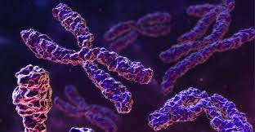
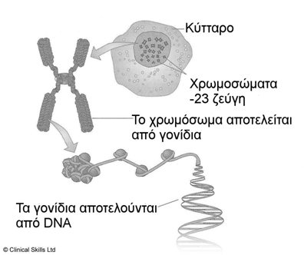

Slide 8
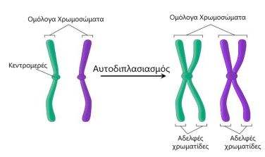
ΟΜΟΛΟΓΑ ΧΡΩΜΟΣΩΜΑΤΑ
Στον άνθρωπο, έχουμε 46 χρωμοσώματα σε κάθε σωματικό κύτταρο.
Τα 46 χρωμοσώματα είναι ανά δύο όμοια οπότε έχουμε 23 ζευγάρια χρωμοσωμάτων.
ΟΜΟΛΟΓΑ ΧΡΩΜΟΣΩΜΑΤΑ: ένα ζευγάρι χρωμοσωμάτων που έχουν ίδιο μέγεθος, ίδιο σχήμα και φέρουν ίδια γονίδια
Τα ομόλογα χρωμοσώματα περιέχουν σε αντίστοιχες θέσεις περιέχουν γενετικές πληροφορίες που καθορίζουν τις ίδιες ιδιότητες!
Σε κάθε ζευγάρι ομόλογων χρωμοσωμάτων, το ένα είναι πατρικής και το άλλο μητρικής προέλευσης!

Slide 9
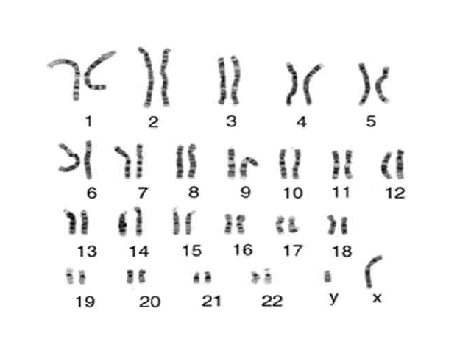
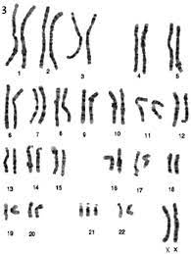
ΚΑΡΥΟΤΥΠΟΣ
Ο καρυότυπος βοηθά στην απεικόνιση των χρωμοσωμάτων ενός οργανισμού!
Πώς κατασκευάζουμε καρυότυπο;
Φωτογραφίζουμε τα χρωμοσώματα
Τα τοποθετούμε σε ζευγάρια ομόλογων χρωμοσωμάτων με βάση το μέγεθος και το σχήμα
Ταξινομούμε τα ζευγάρια από το μεγαλύτερο στο μικρότερο μέγεθος
Καρυότυπος= ταξινόμηση των χρωμοσωμάτων του οργανισμού ανά ζεύγη από το μεγαλύτερο προς το μικρότερο μέγεθος

Slide 10
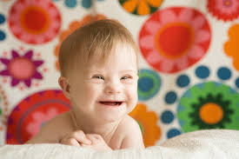
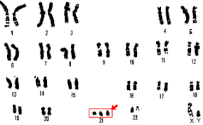
ΚΑΡΥΟΤΥΠΟΣ→ΑΝΙΧΝΕΥΣΗ ΓΕΝΕΤΙΚΩΝ ΑΝΩΜΑΛΙΩΝ
Σύνδρομο Down (τρισωμία 21):
47 χρωμοσώματα (ένα επιπλέον 21^{ο} χρωμόσωμα)
Συνήθως το επιπλέον χρωμόσωμα προέρχεται από το ωάριο
Αυξημένη πιθανότητα γέννησης παιδιού με το σύνδρομο αυτό όσο αυξάνεται η ηλικία της μητέρας
Νοητική στέρηση, σωματικές ιδιαιτερότητες

Slide 11
ΔΙΠΛΟΕΙΔΕΙΣ ΚΑΙ ΑΠΛΟΕΙΔΕΙΣ ΟΡΓΑΝΙΣΜΟΙ
Οι οργανισμοί των οποίων τα κύτταρα περιέχουν ομόλογα χρωμοσώματα χαρακτηρίζονται ως διπλοειδείς (2n) και είναι συνήθως ανώτεροι οργανισμοί.
Σε κάθε ζεύγος ομόλογων χρωμοσωμάτων το ένα χρωμόσωμα είναι μητρικής και το άλλο πατρικής προέλευσης. Έτσι, κάθε άνθρωπος έχει 23 χρωμοσώματα από τον πατέρα του και 23 χρωμοσώματα από τη μητέρα του (2x23=46).
Σε άλλους οργανισμούς, όπως είναι οι προκαρυωτικοί(βακτήρια) και οι περισσότεροι μονοκύτταροι ευκαρυωτικοί(πρωτόζωα, μύκητες), τα χρωμοσώματα δεν είναι ανά δύο όμοια και δεν μπορούμε να τα τοποθετήσουμε σε ζεύγη. Οι οργανισμοί αυτοί χαρακτηρίζονται ως απλοειδείς (1n).

Slide 12
ΑΥΤΟΣΩΜΙΚΑ ΚΑΙ ΦΥΛΕΤΙΚΑ ΧΡΩΜΟΣΩΜΑΤΑ
Στον άνθρωπο αλλά και σε ορισμένους άλλους οργανισμούς το φύλο καθορίζεται από ένα ζεύγος χρωμοσωμάτων, τα οποία ονομάζονται φυλετικά χρωμοσώματα.
Τα υπόλοιπα χρωμοσώματα δεν σχετίζονται με το φύλο και ονομάζονται αυτοσωμικά χρωμοσώματα (ή αυτοσώματα).
Στον άνθρωπο:
Στα κύτταρα ενός άνδρα:
22 ζεύγη αυτοσωμάτων και τα φυλετικά χρωμοσώματα Χ(χι) και Y(ψι)
Στα κύτταρα μιας γυναίκας:
22 ζεύγη αυτοσωμάτων και δύο φυλετικά χρωμοσώματα Χ
Η παρουσία του χρωμοσώματος Y είναι αυτή που χαρακτηρίζει το αρσενικό άτομο (ΧY), ενώ η απουσία του καθορίζει το θηλυκό (ΧΧ).

Slide 13
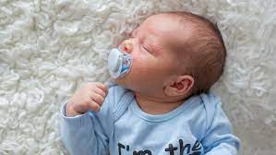
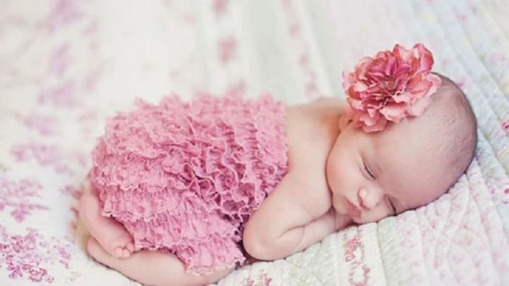
ΠΟΙΟΣ ΚΑΘΟΡΙΖΕΙ ΤΟ ΦΥΛΟ ΤΟΥ ΠΑΙΔΙΟΥ;
Το φυλετικό χρωμόσωμα Y καθορίζει το αρσενικό φύλο.
Αν στο ζυγωτό υπάρχει Y τότε έχουμε άρρεν/αγοράκι:
Αν στο ζυγωτό ΔΕΝ υπάρχει Y τότε έχουμε θήλυ/κοριτσάκι:
50% πιθανότητα γέννησης άρρενος, 50% πιθανότητας γέννησης θήλεος σε κάθε εγκυμοσύνη
Το χρωμόσωμα Y οι άντρες το κληρονομούν από τον πατέρα τους!

Slide 14
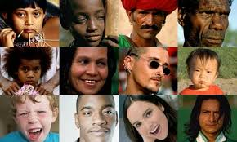
ΤΟΣΟ ΟΜΟΙΟΙ ΚΑΙ ΤΟΣΟ ΔΙΑΦΟΡΕΤΙΚΟΙ!
ΓΙΑΤΙ;

Slide 15
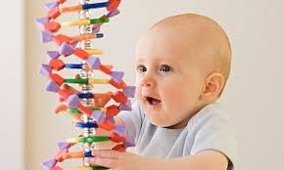
ΕΙΝΑΙ ΟΛΑ ΘΕΜΑ DNA!

